Slide 1
Ciena Type-C cable measuremen SOP
Non-EMS1 PE
Franki_he
2024/8/20

Slide 2
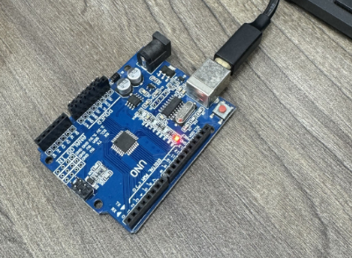
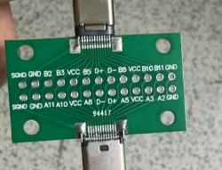
说明：
目的：在97 DIP段卡关Type-c制程不良
机种：所有带Type-c接口的Wi-Fi产品
设备：PC, Arduino转板（图1）,Type-c转接板（图2）
说明：程式判断，SFCS Routing卡关
图1
图2

Slide 3

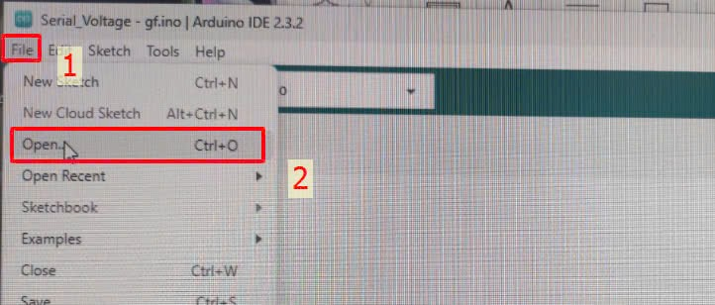
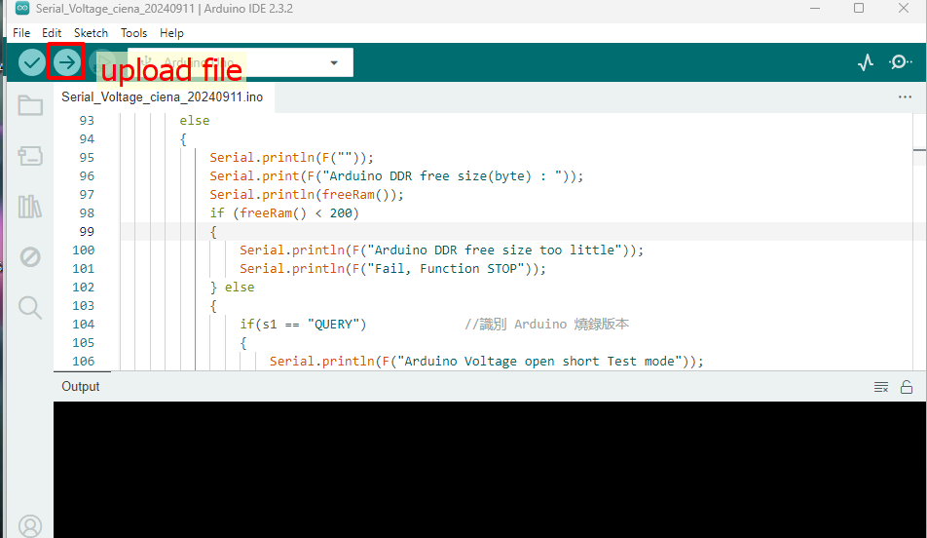
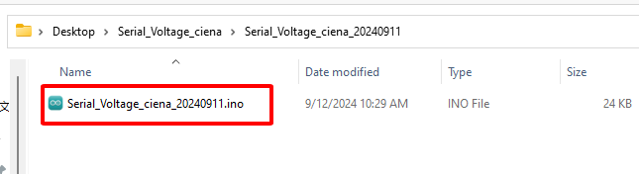
SOP： Arduino下載
1. 開啟 Arduino IDE
2. 選擇燒錄檔(Serial_Voltage_ciena_20240911.ino) 選擇 COM port 按 Upload 開始燒錄

Slide 4
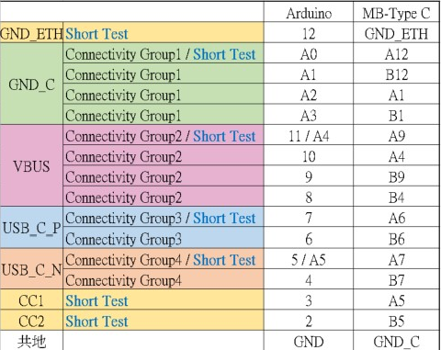
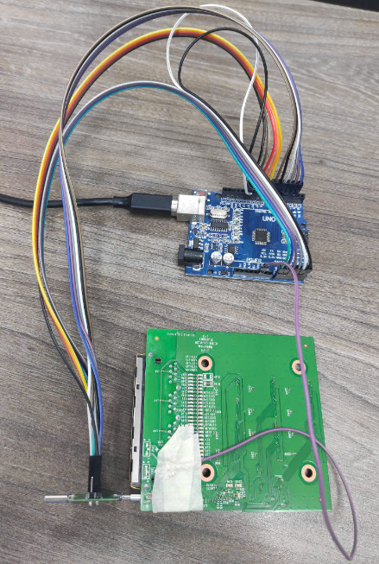
SOP： Arduino接线图
1. Arduino转板与Type-C转板接线明细（图3&图4）
图3
图4

Slide 5
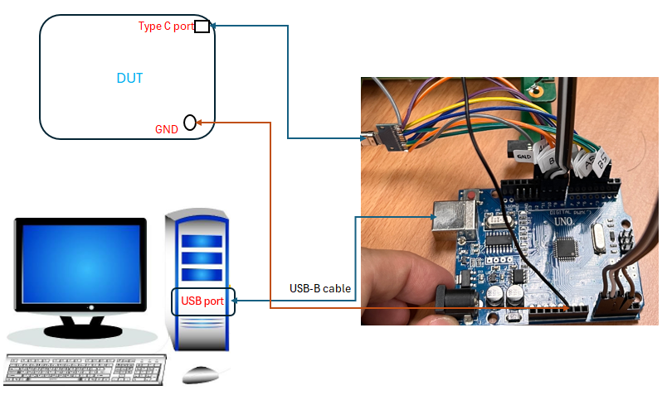
SOP：

Slide 6
Thank you !
2024/8/20
编写：Franki_He
翻译：Anna

